Slide 1
D’une thèse à une application commerciale
Par Roseline Bénière (C4W)

Slide 2
Plan
Introduction
Présentation de la thèse
Sujet : Reconstruction d’un modèle B-Rep à partir d’un maillage 3D.
Gestion des paramètres dans le prototype
Mise en place d’une IHM
Etude des besoins
Gestion des paramètres dans l’application
Conclusion

Slide 3
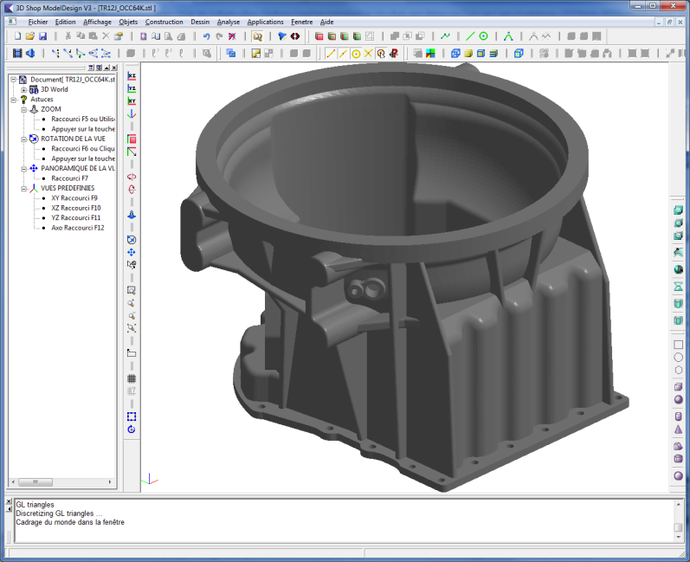
Introduction
Introduction
Thèse CIFRE de 3 ans entre le LIRMM et l’entreprise de CAO sur Montpellier C4W

Slide 4
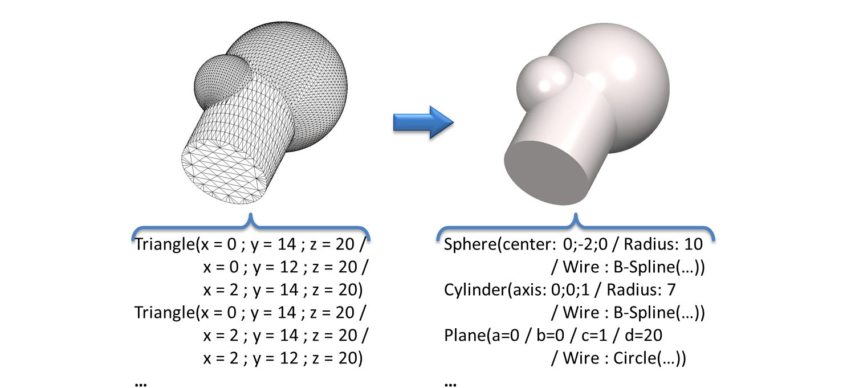
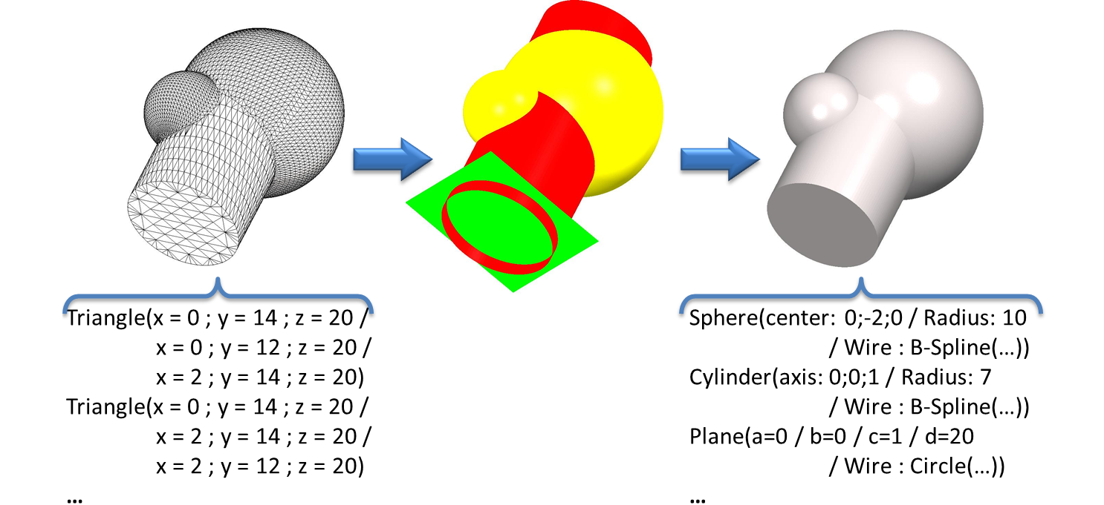
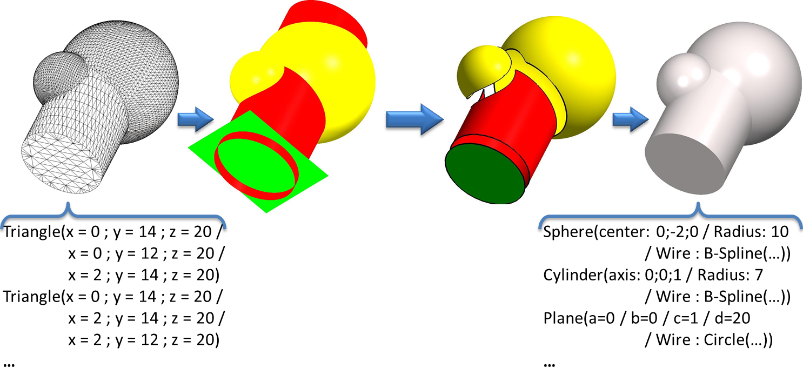
Sujet : Reconstruction d’un modèle B-Rep à partir d’un maillage 3D
Présentation de la thèse
Deux étapes principales :
Extraction de primitive
Construction de la topologie

Slide 5
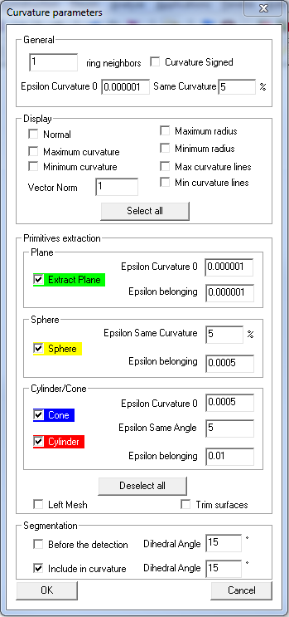
Gestion des paramètres dans le prototype
Présentation de la thèse
Un prototype pour tester la méthode a été réalisé durant la thèse:
sans concertation avec les autres départements,
Pas intégrable dans les applications
avec des paramètres entrés « à la main »,
Pas accessibles ou compréhensibles par des utilisateurs non initiés
sans possibilité de reprendre la main en cours d’exécution.
Pas de possibilité de vérifier que la première étape c’est bien déroulée avant de commencer la seconde
Non commerciale

Slide 6
Etude des besoins
Mise en place d’une IHM
Rédigé en collaboration entre :
Le département R&D (fonctions disponibles)
Le département application (IHM possibles)
Le département commercial (lien avec les utilisateurs)
L’application doit être utilisable par n’importe qui :
les paramètres ne doivent pas être demandés à l’utilisateur
Et fonctionner sur le plus de maillages possibles :
vérification intermédiaire et paramètres adaptables

Slide 7
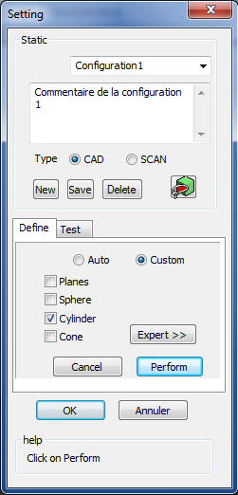
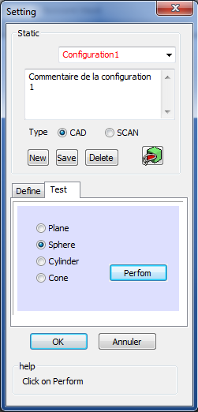
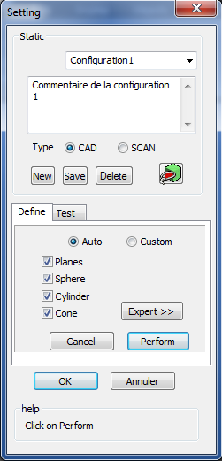
Gestion des paramètres dans l’application
Mise en place d’une IHM
Trois modes de définition de configuration de paramètres :
automatique
guidé par l’utilisateur
donné par l’utilisateur expert
PLUS possibilité de tester les paramètres

Slide 8
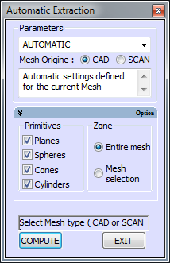
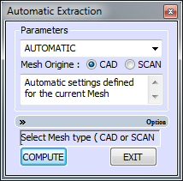
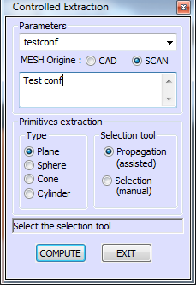
Gestion des paramètres dans l’application
Mise en place d’une IHM
Deux modes d’extraction des primitives :
automatique
guidé par l’utilisateur
Puis construction de la topologie

Slide 9
Conclusion
Conclusion
Adapter un travail de recherche pour une application commerciale :
Doit être utilisable par des utilisateurs non experts : rendre les paramètres accessibles ou les « cacher »
Doit être utilisable sur tout les types de maillages : pouvoir adapter les paramètres et redonner la main aux utilisateurs si problème.

Slide 10
Merci pour votre attention
QUESTIONS ??
Site : www.lirmm.fr/~beniere
Mail : roseline.beniere@c4w.com
C4W site : www.c4w.com

